Slide 1
Вещества под микроскопом и Наураша
Грабельных Даниил и Смирнов Василий

Slide 2
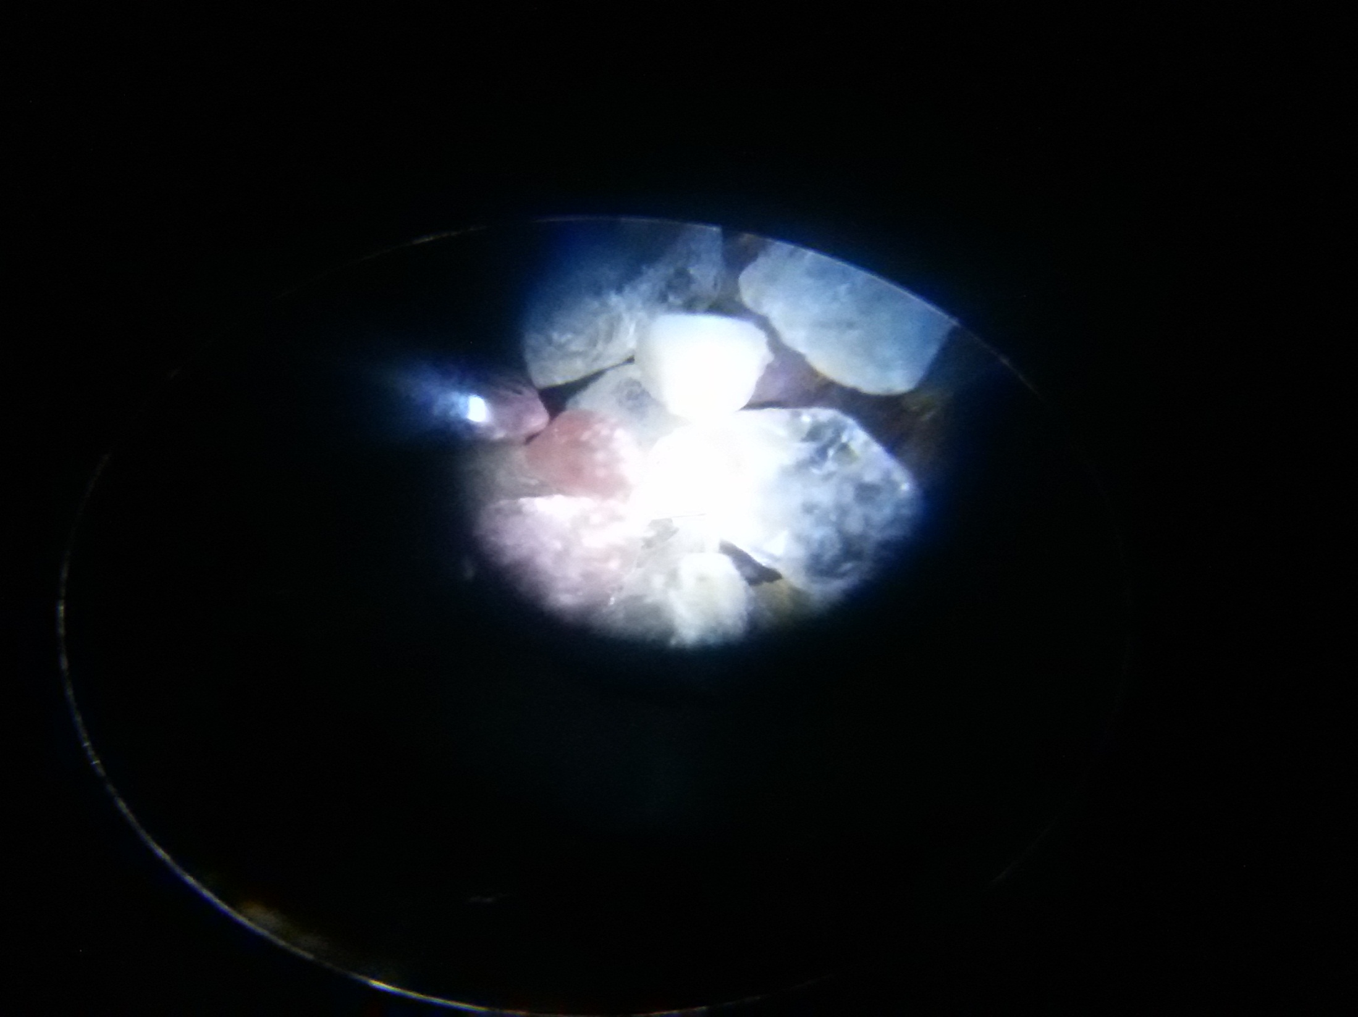

Slide 3
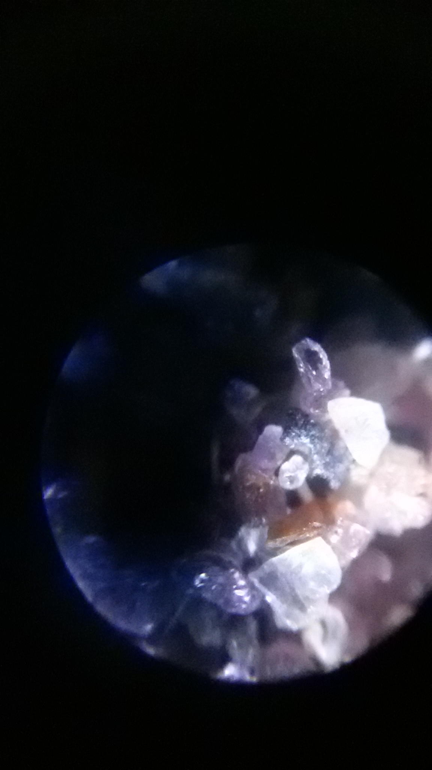
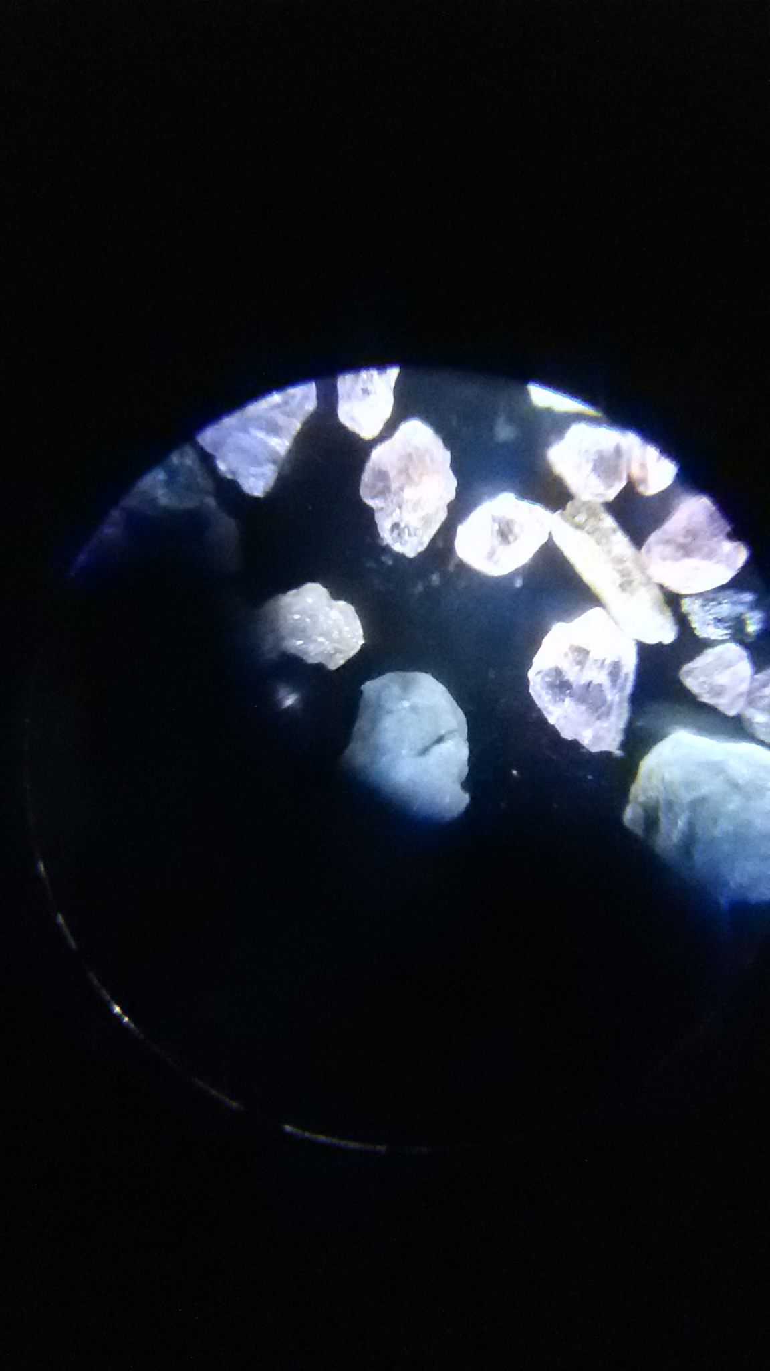

Slide 4
Песок на Байкале
Форма
Песчинки на Байкале правильной формы. Например: прямоугольной, треугольной , овальной, круглой и даже в форме сердечка.
У песка и соли постоянно трутся грани и поэтому они изменяют свою форму.

Slide 5
Цвет
Розовый , голубой , серый , кремовый , золотой , белый , прозрачный , янтарный , красный , чёрный , жёлтый , оранжевый , зелёный , коричневый , фиолетовый ,кристальный и телесного цвета и т.д.
Блестящие цветные песчинки становятся чёрными, если смотреть под другим светом.

Slide 6
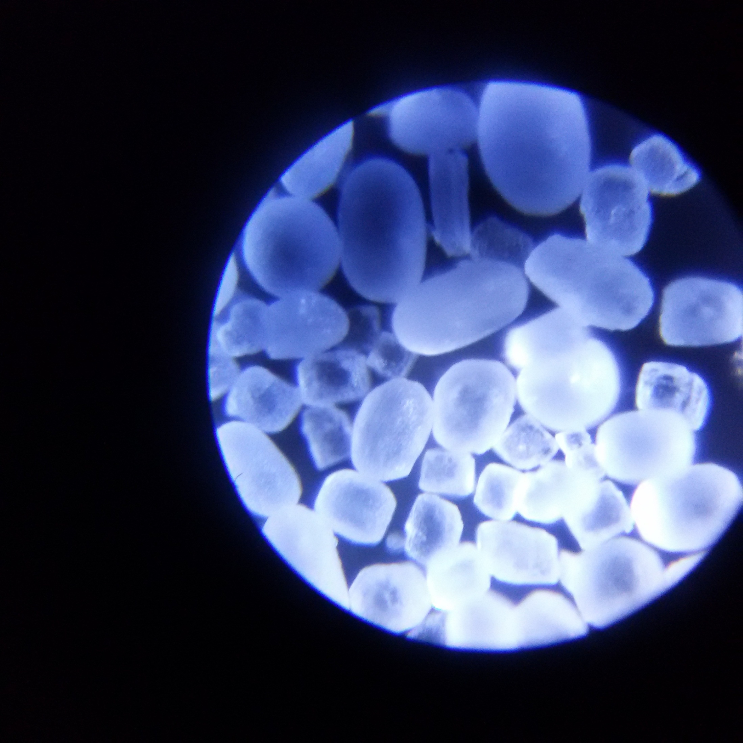
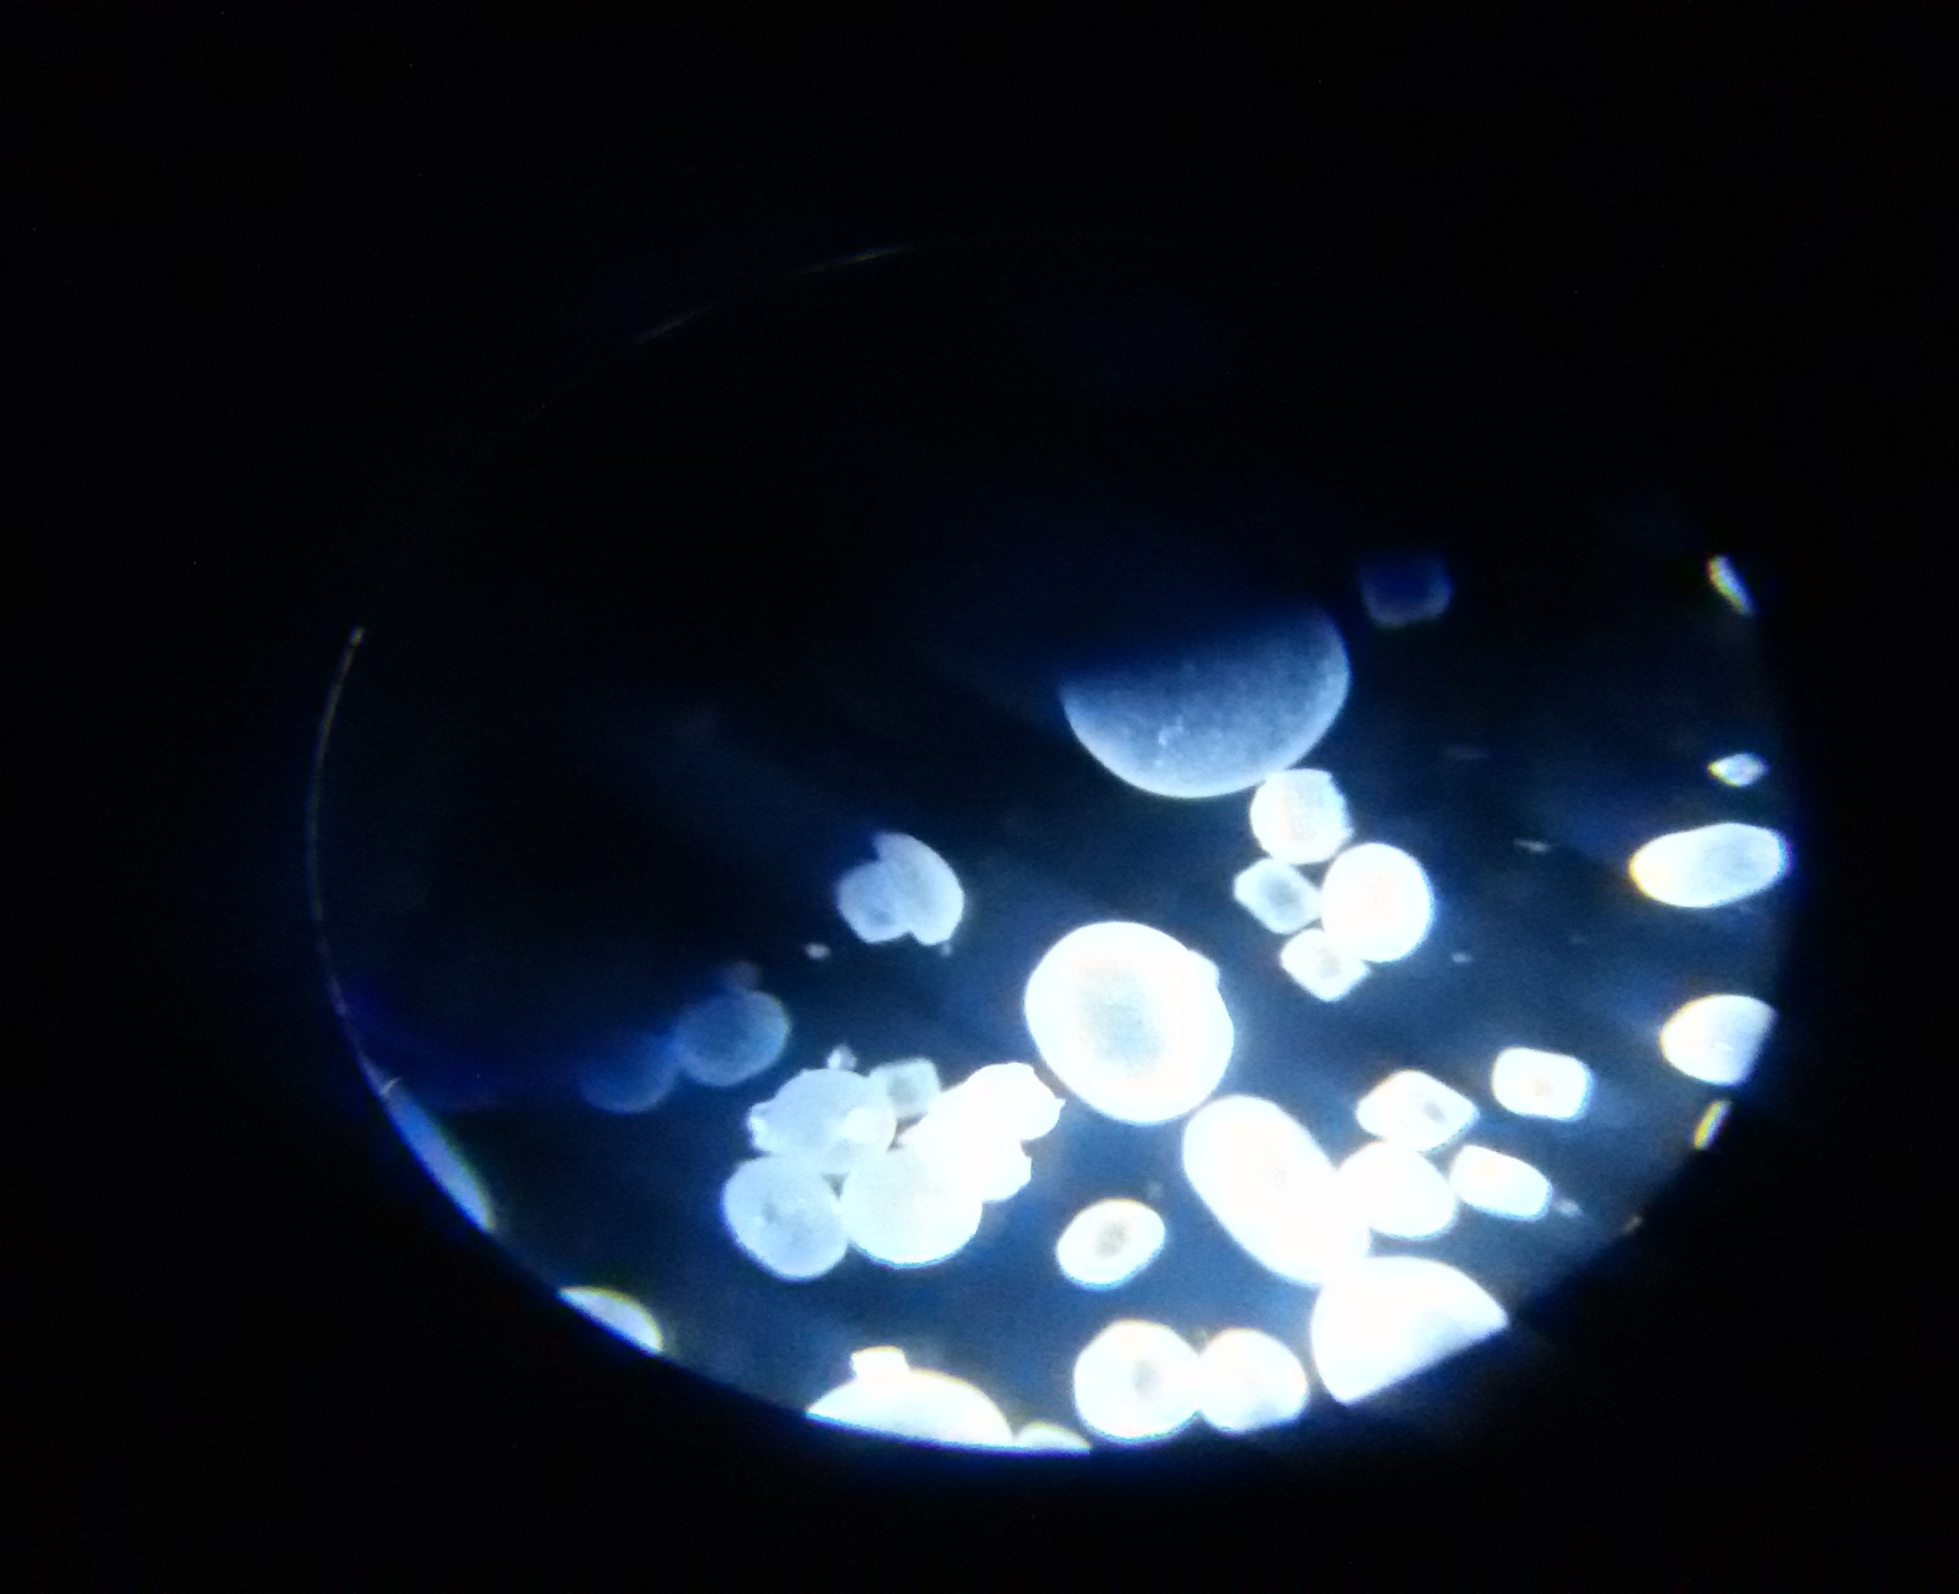
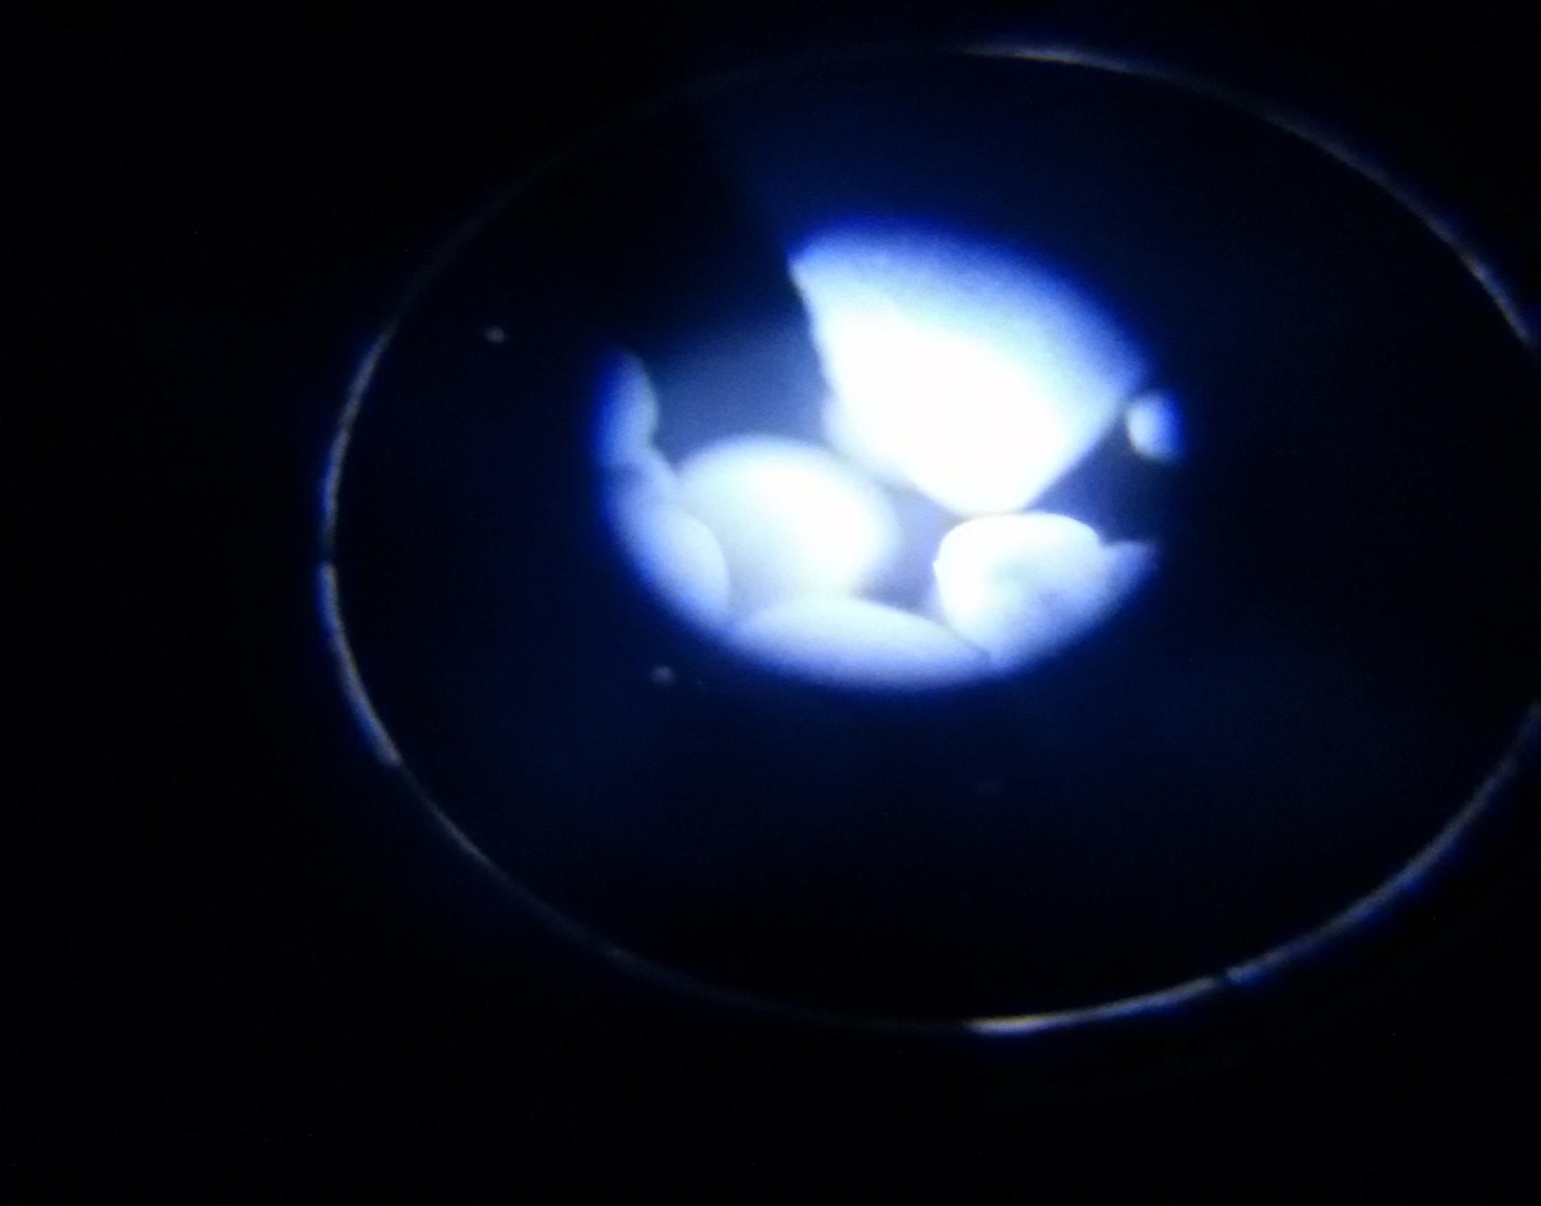

Slide 7
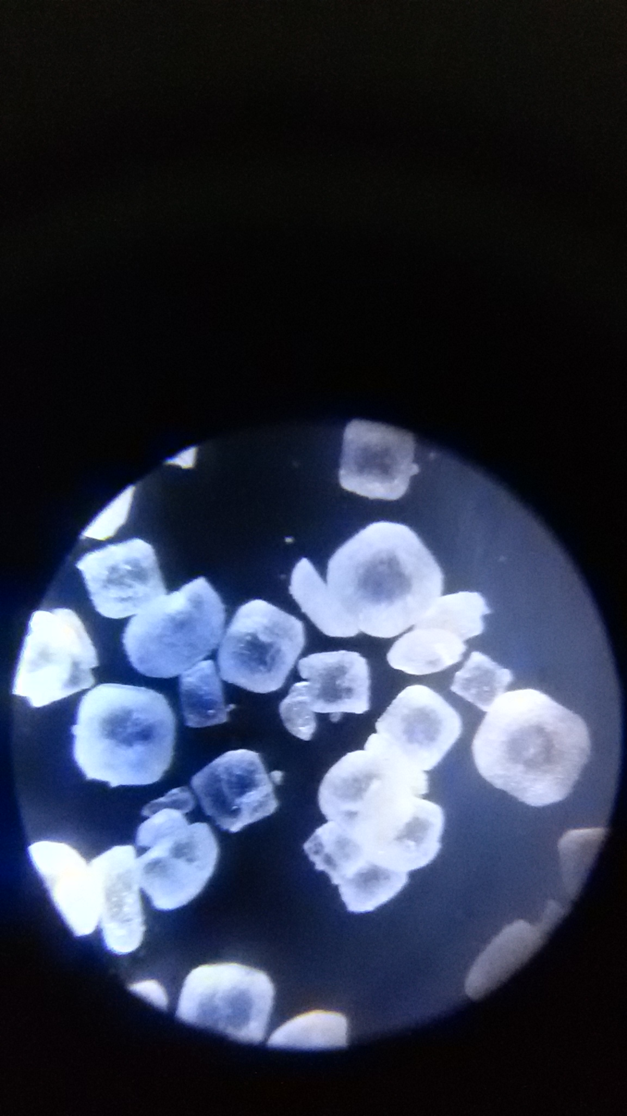

Slide 8
Соль
Соль, которая на первой картинке, отличается чем на второй картинке формой.
Потому что они сделаны по разному.

Slide 9
Форма
Соль правильной формы. Например: треугольный ,трапециозной , круглой , прямоугольной , квадратной , овальной и даже полукруглой.

Slide 10
Цвет
Цвет прозрачный.
.

Slide 11
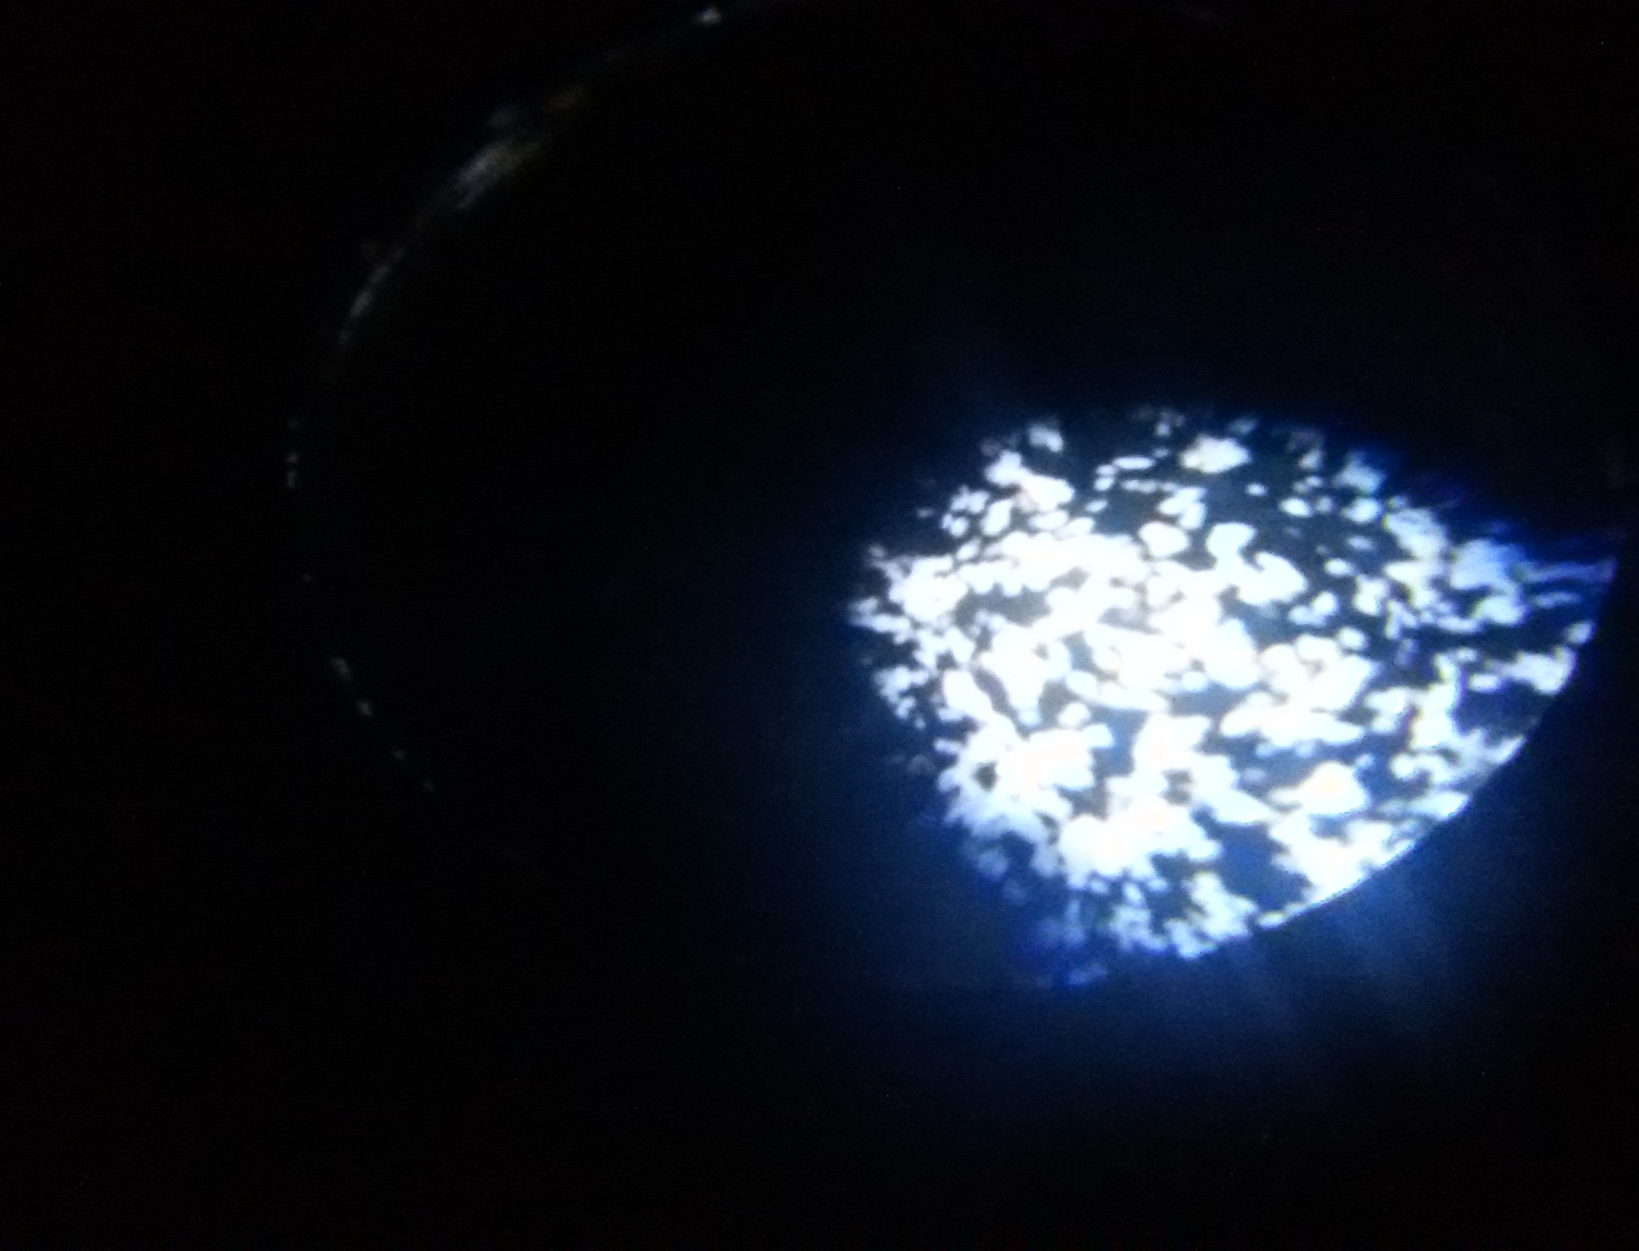
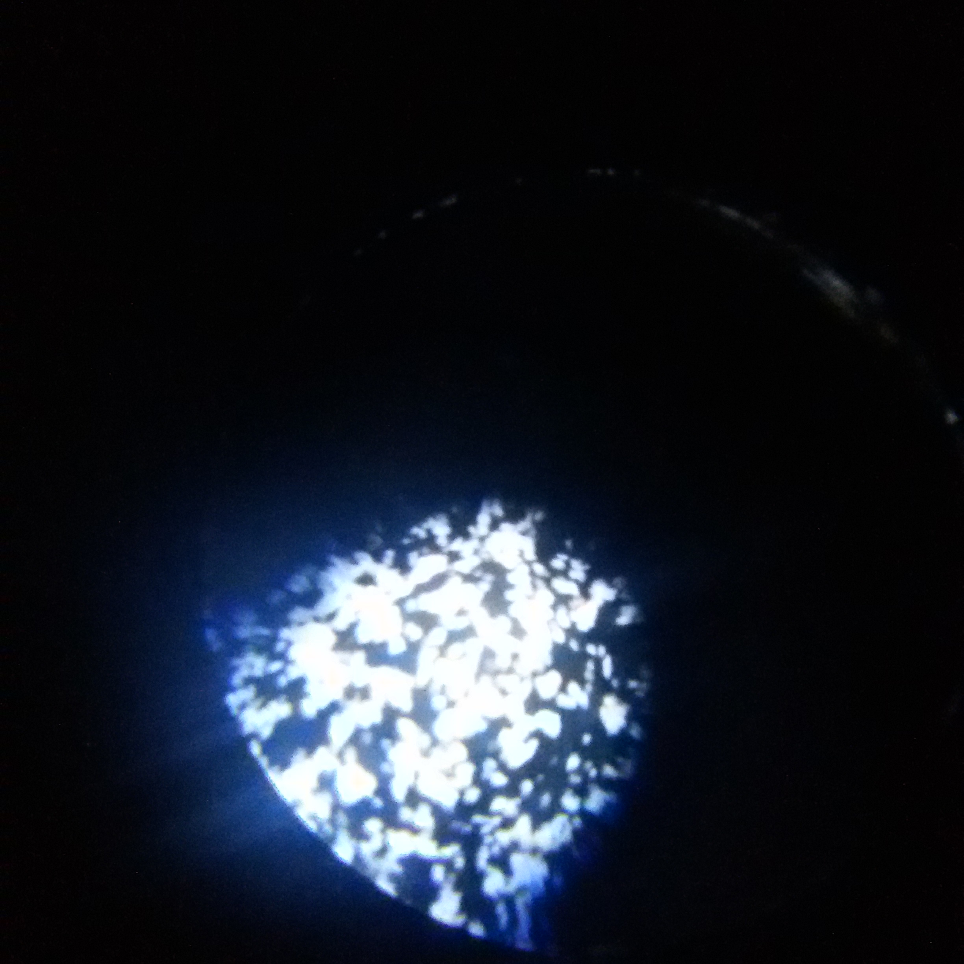

Slide 12
Натрия бикарбонат
Форма
Неправильная форма , но в составе находятся вещества с правильной формы.

Slide 13
Цвет
Цвет прозрачный.

Slide 14
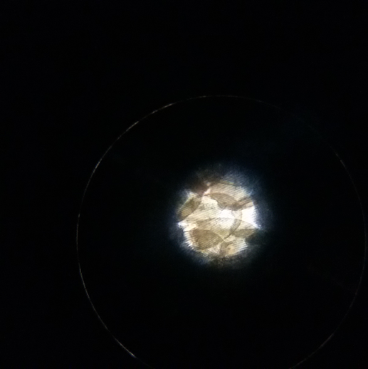

Slide 15
Бабочка
Крыло бабочки всё в полосатых чешуйках.
Чешуйки коричневого цвета..

Slide 16
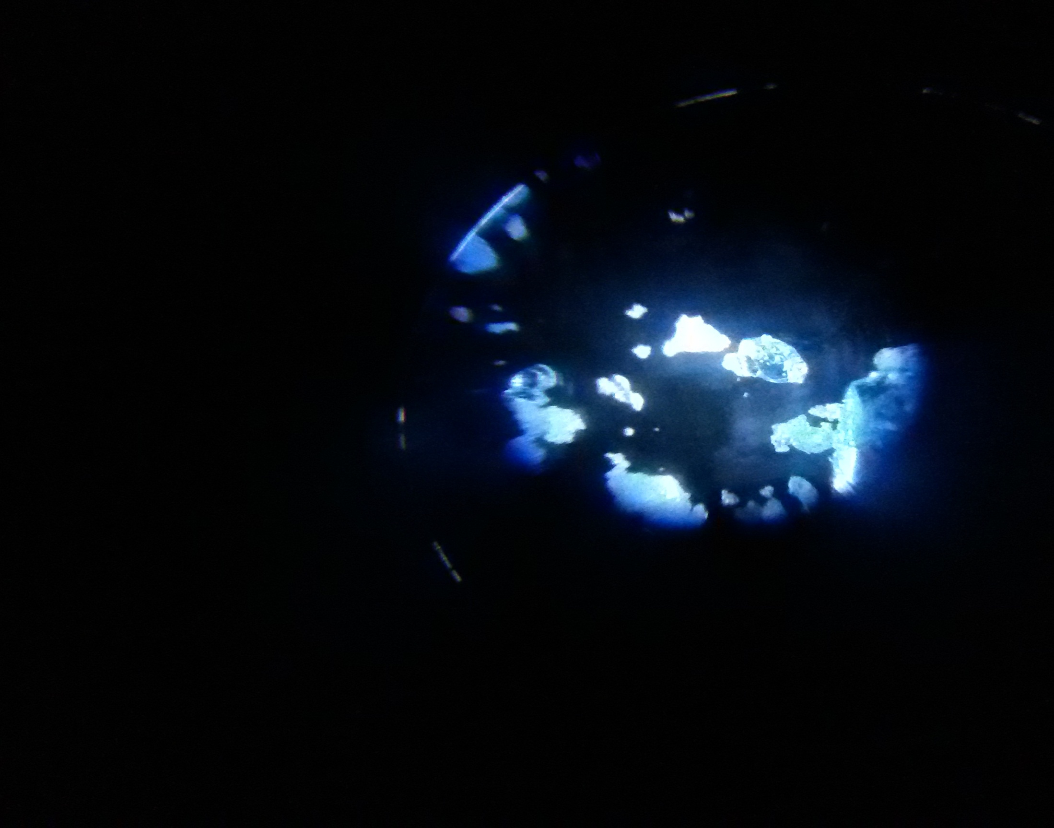

Slide 17
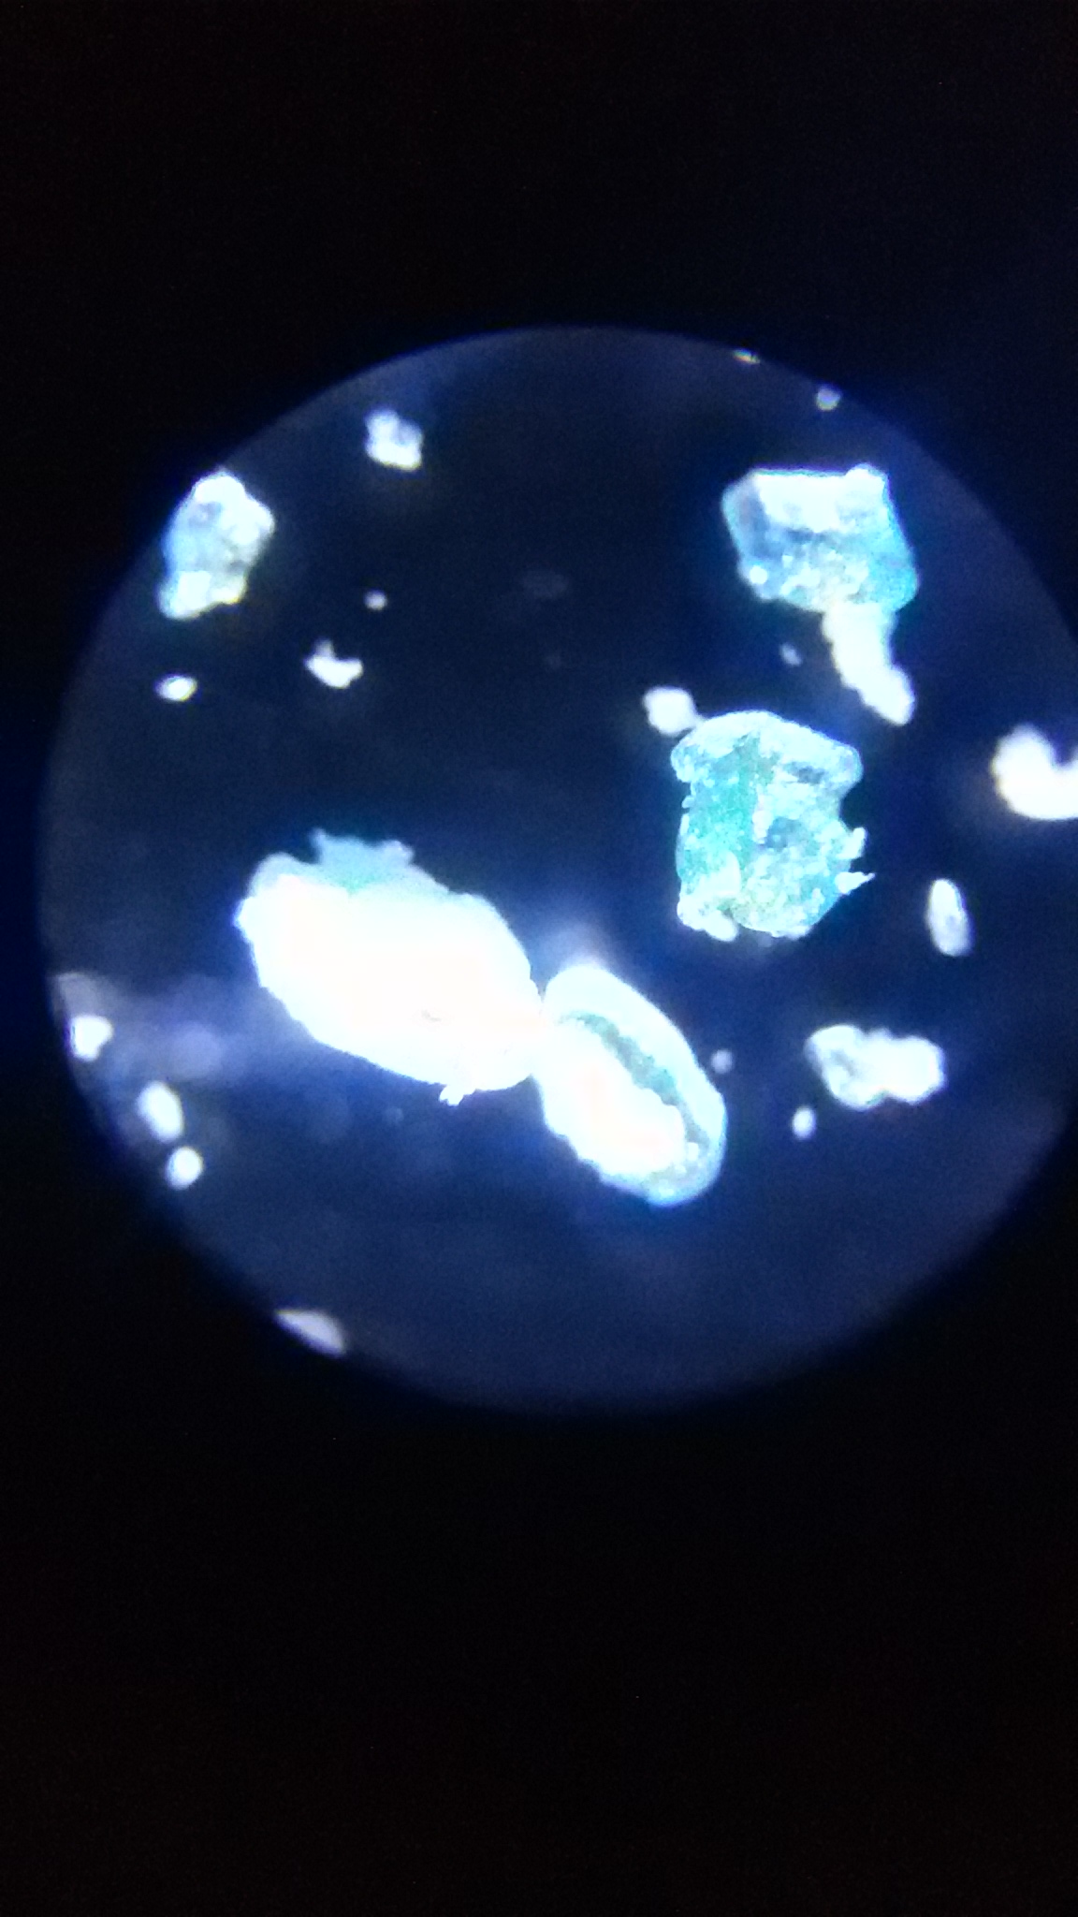

Slide 18
Медь сернокислая
Форма
Медь сернокислая правильной формы. Например: овальной , круглой , квадратной , прямоугольной и т.д.

Slide 19
Цвет
Прозрачный крестал синего света.

Slide 20
Наураша
Наураша – это цифровая лаборатория для участников младших классов.
Мы изучали разделы: звук , электричество , магнитное поле , сила , температура , свет и кислотность.

Slide 21
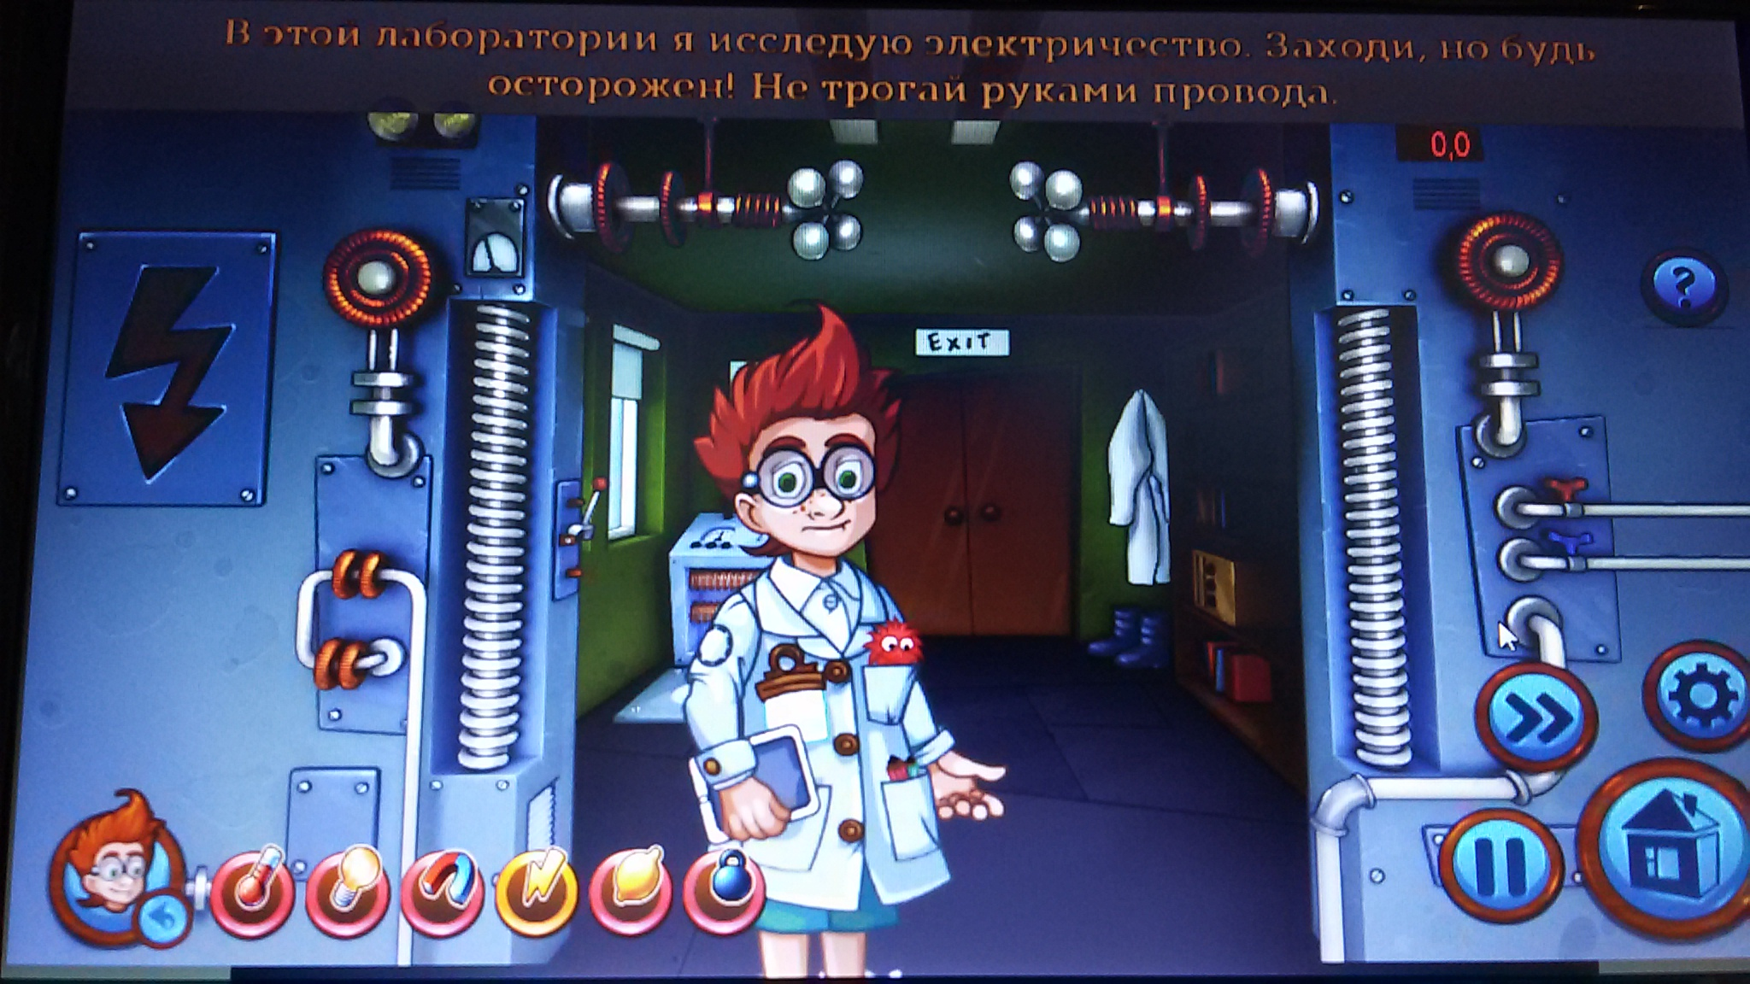

Slide 22
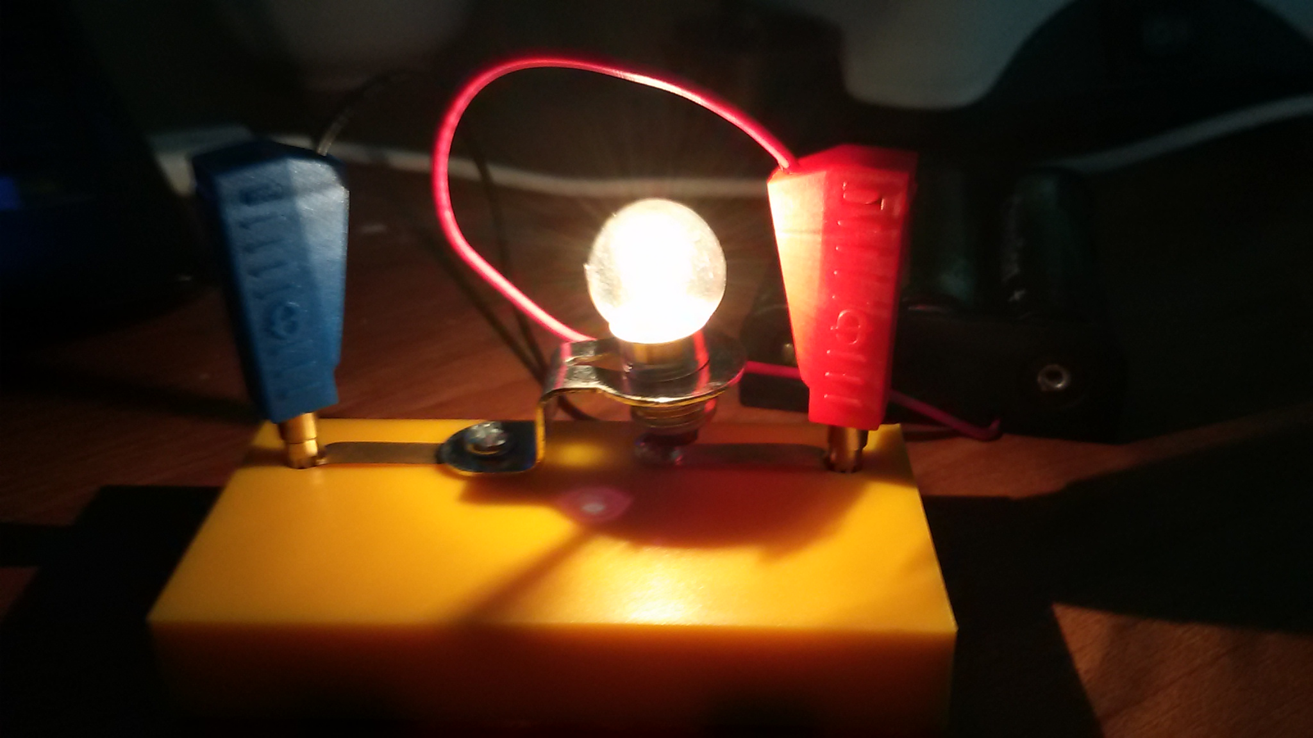

Slide 23
Конец

